Slide 1
平成２４年度 行なってきたこと
福島県内の表層土壌試料中のヨウ素－１２９
  ヨウ素－１３１との相関を調べる
大堀川流域で採取した河川水の溶存態中の放射性セシウムとヨウ素－１２９
  浮遊砂中の放射性セシウムとの相関
筑波大学 数理物質系
アイソトープ環境動態研究センター 末木啓介
研究基盤総合センター応用加速器部門 笹公和
M2 → D1 佐藤志彦
B4 → M1 柴山尚大
AMSグループ 高橋努、松村万寿美

Slide 2
^{１２９}Iの沈着量を調べる
福島第1原子力発電所事故により放出された放射性核種の分布
福島第一原発事故により、環境中に揮発性の高いセシウムやヨウ素などの核分裂生成の放射性核種が大量に放出された。
¹³¹Iの半減期が約8日と短い為に、内部被ばく線量評価を実施する為の詳細なデータの入手が既に困難となっている。
半減期約1570万年の¹²⁹Iを¹³¹I降下・沈着量の推定に使用することが考えられる。
福島原発事故前の表層土壌から事故前の¹²⁹Iのバックグランド値を推定する。
福島第一原発事故により放出された福島県東部地域の表層土壌に存在する¹²⁹Iの分布状況を調査する。
→ ¹²⁹I/¹³¹I比の導出

Slide 3
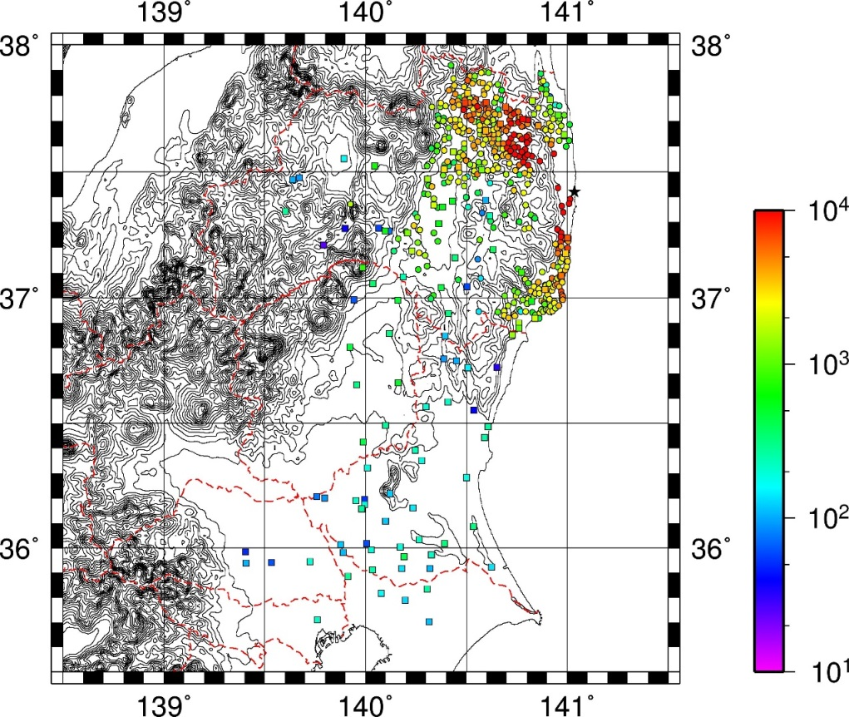
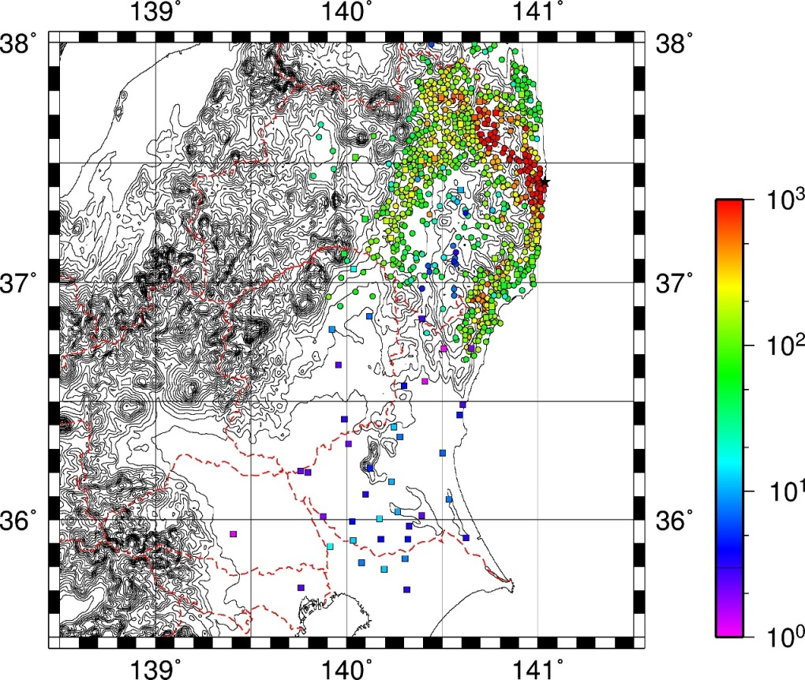
○ 文科省データ
□ 筑波大AMSグループ
○ 文科省データ
□ 筑波大AMSグループ
kBq/m²
kBq/m²
¹³¹I
^{129m}Te

Slide 4
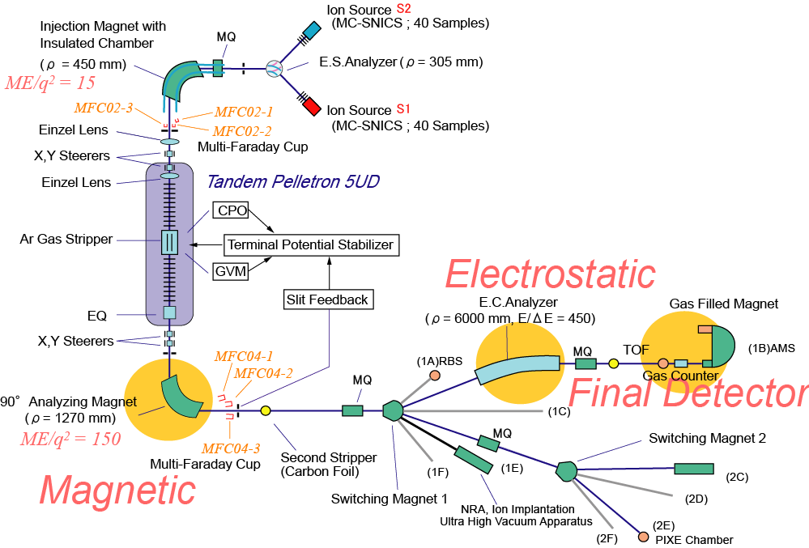
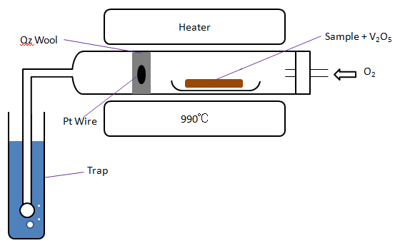
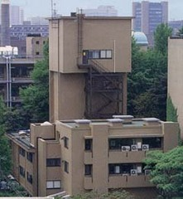
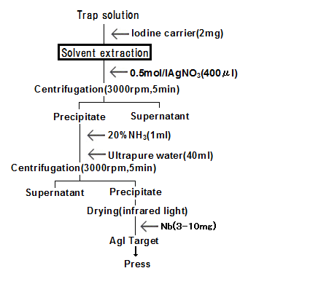
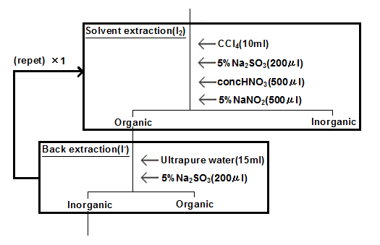
Preparation of ¹²⁹I target for AMS
Burning system
Chemical method
AMS system
AB
Y. Muramatsu et al., Quanternary Geochronology, 3, (2008) 291-297.
MALT, the University of Tokyo
Notes:
4

Slide 5
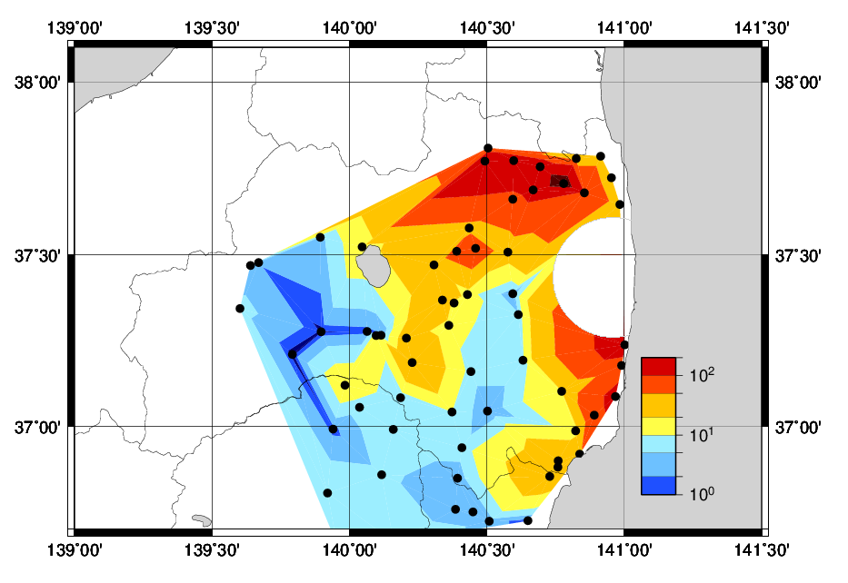
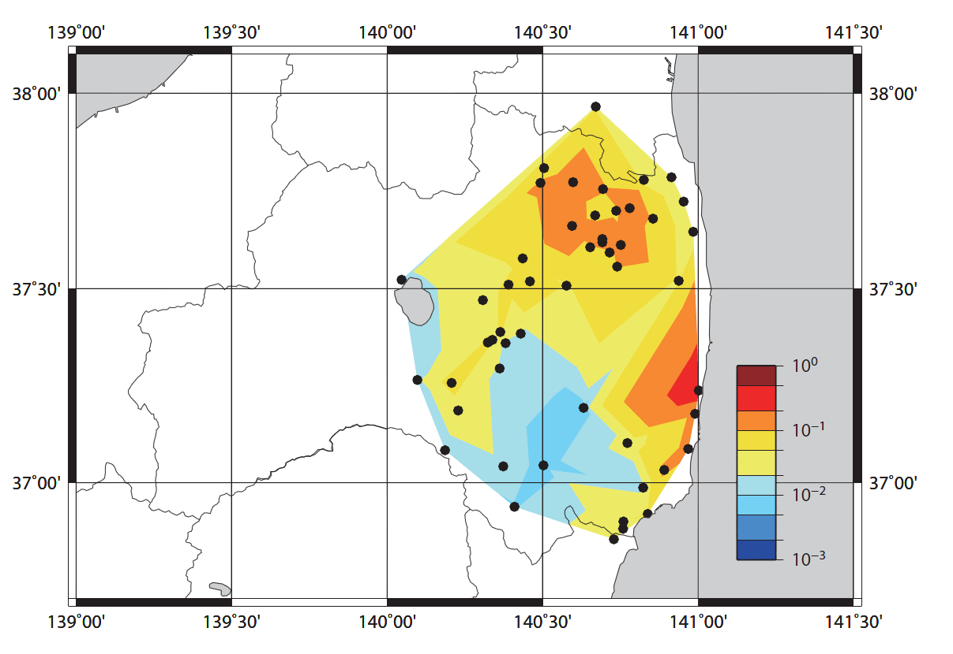
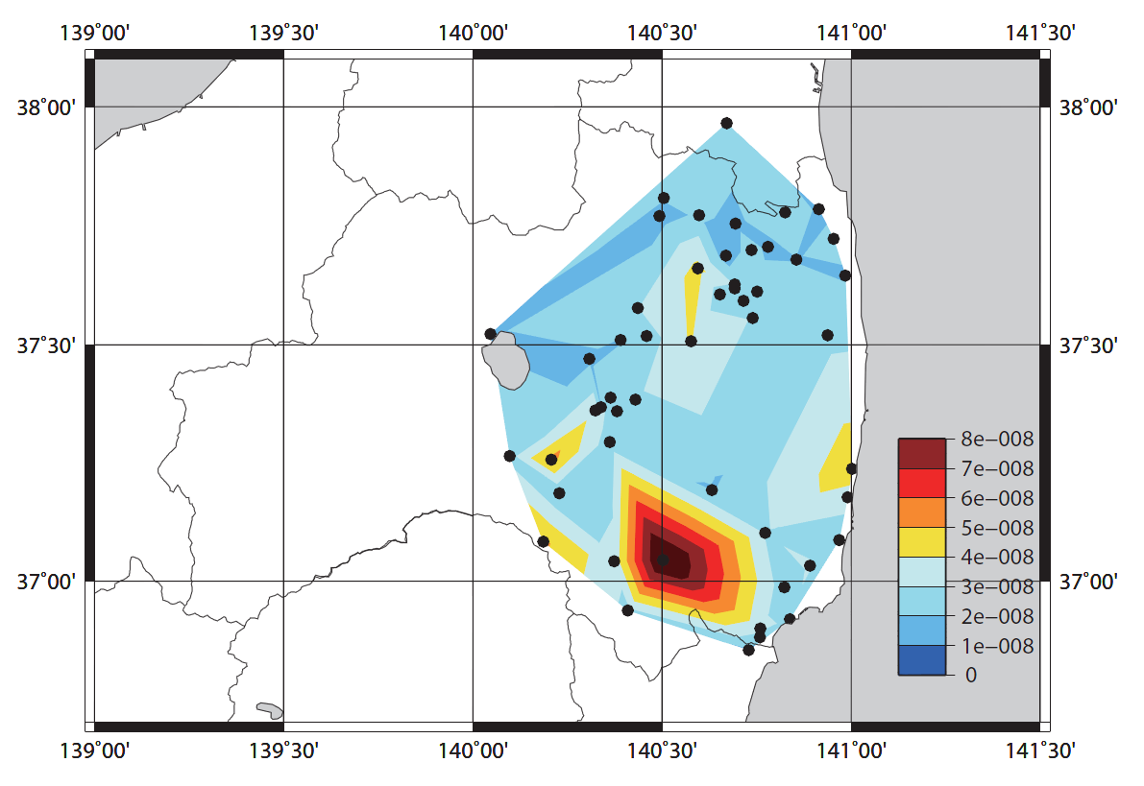
福島県東部の放射性ヨウ素の分布
¹³¹I [kBq/m²]
¹²⁹I [Bq/m²]
63地点
¹²⁹I/¹³¹I放射能比
最寄りの３点を平面でつないで、データ間を補間
B.G.の影響が大きい

Slide 6
¹²⁹I/¹³¹I相関関係
¹²⁹I/¹³¹I：25.6 ± 5.8
(atoms/atoms)
2011年3月11日事故時
(¹²⁹Iバックグランド範囲の10点を除く)
事故前のデータより
B. G.推定：
4.1×10⁸ atoms/g以下
B. G
Origen （atoms/core)より推定 (JAEA 西原)
2011年3月11日事故時
 | 1号炉 | 2号炉 | 3号炉
¹²⁹I | 4.38E+25 | 5.29E+25 | 5.00E+25
¹³¹I | 1.34E+24 | 2.33E+24 | 2.32E+24
¹²⁹I/¹³¹I | 32.6 | 22.7 | 21.6

Slide 7
Summary
福島県東部地域のヨウ素129分布
原発事故前の¹²⁹I存在量は無視できず、¹²⁹Iバックグランド評価が重要となる。
事故前の福島第一原発周辺の¹²⁹I:
平均： ¹²⁹I 濃度： (2.7 ± 1.4)×10⁸ atoms/g
¹²⁹I 表面密度：~1.1×10⁻² Bq/m²
→ B.G.範囲 4.1×10⁸ atoms/g (+1σ)以下
2. ¹²⁹I/¹³¹I 比 (atoms/g) : 25.6 ± 5.8 (11 March 2011)
→ Origen 解析結果と矛盾しない値.
地域別の¹²⁹I/¹³¹I 比から発生源の違いを推定可能？
3. 今後：事故前に採取した福島第一原発20 km圏内の
土壌コア採取
→ 土壌中の核種移行の調査

Slide 8
放射性核種¹³⁷Csと^{１２９}Iを
環境トレーサとする
モデル地域として
  手賀沼に流れ込んでいる大堀川
    支流（地金堀）からの流入
    北千葉導水からの流入（利根川から取り込んでいる）
  放射性セシウムは福島第１原発の影響をかなり受けている¹³⁷Csで４０kBq/m²前後の沈着があった
  ¹²⁹Iの沈着量はそれまでの環境中の量と同程度と考えられる
流域変動と経時変動

Slide 9
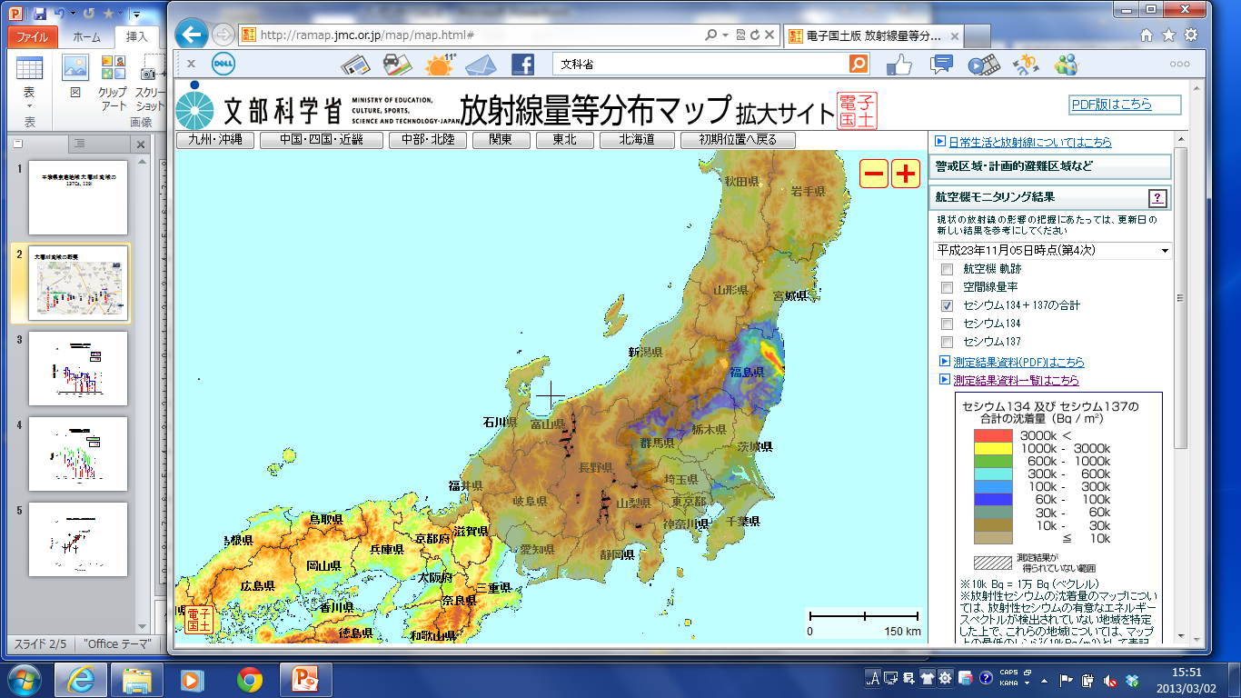
航空モニタリング結果
千葉県東葛地域

Slide 10
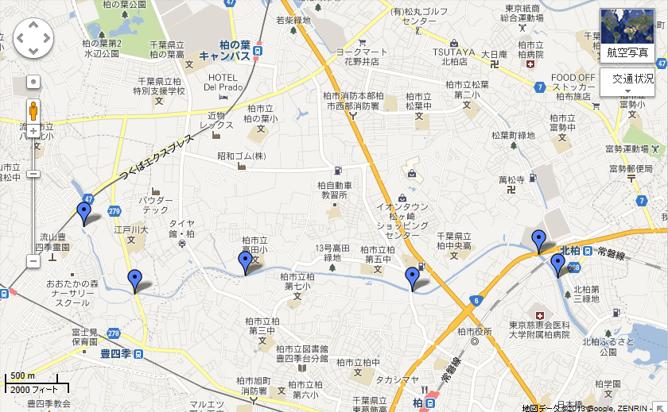
大堀川流域の概要
地金掘
つくばエクスプレス高架下
木崎橋
北千葉導水注入地点
松ヶ崎橋
青葉橋
新堤橋
勝橋
高田橋
呼塚橋
新橋
初音橋
新駒木橋
駒木橋
昭和橋
北柏橋
ふるさと大橋
手賀沼

Slide 11
昭和橋の下に設置された浮遊砂サンプラーの試料を採取するときに河川水を採取して0.2 μmフィルターでろ過したろ液中の放射性セシウム（溶存態）
● ¹³⁷Cs
● ¹³⁴Cs
● ¹³⁷Cs
suspended solids
dissolved matter

Slide 12
2.62×10^{－5}
Kd = 3.82×10⁴

Slide 13
溶存態中の¹³⁷Csの流域変動
6
2
5
4
3
1
北千葉導水注入地点
地金掘 2012/10/31 274 mBq/L
Syouwa

Slide 14
¹³⁷Csの河川水中での移行過程の検討
2012年5月～2013年3月の期間
浮遊砂サンプラーの結果
長期的には減少傾向が観測される→1/5程度まで減少している
採取した河川中の浮遊物質の結果
その日、降雨時には高濃度に、晴天時は低濃度に変動している
降雨時には道路上の埃塵などが供給源となっているのか
浮遊物質と溶存態に相関関係が有る
その比はdm/ss = 2.62×10⁻⁵
流域調査
溶存態の濃度は北千葉導水の注入地点の上流と下流で明らかな変化があり、下流で大きく減少が観測される
同様に地金掘の下流で上昇が観測される
河川水の流入とその流入水の持つ放射性セシウムの濃度によって変化が観測された。

Slide 15
¹³⁷Csをトレーサにして分かること
浮遊砂サンプラーを用いた２週間の平均変動
採取した河川水中の浮遊物質の経時変動
採取した河川水中の浮遊物質と溶存態の関係
降雨時の浮遊物質のソースは河底土または道路塵埃
流域変動
¹²⁹Iは環境トレーサとして有効か？
溶存態のみ測定

Slide 16
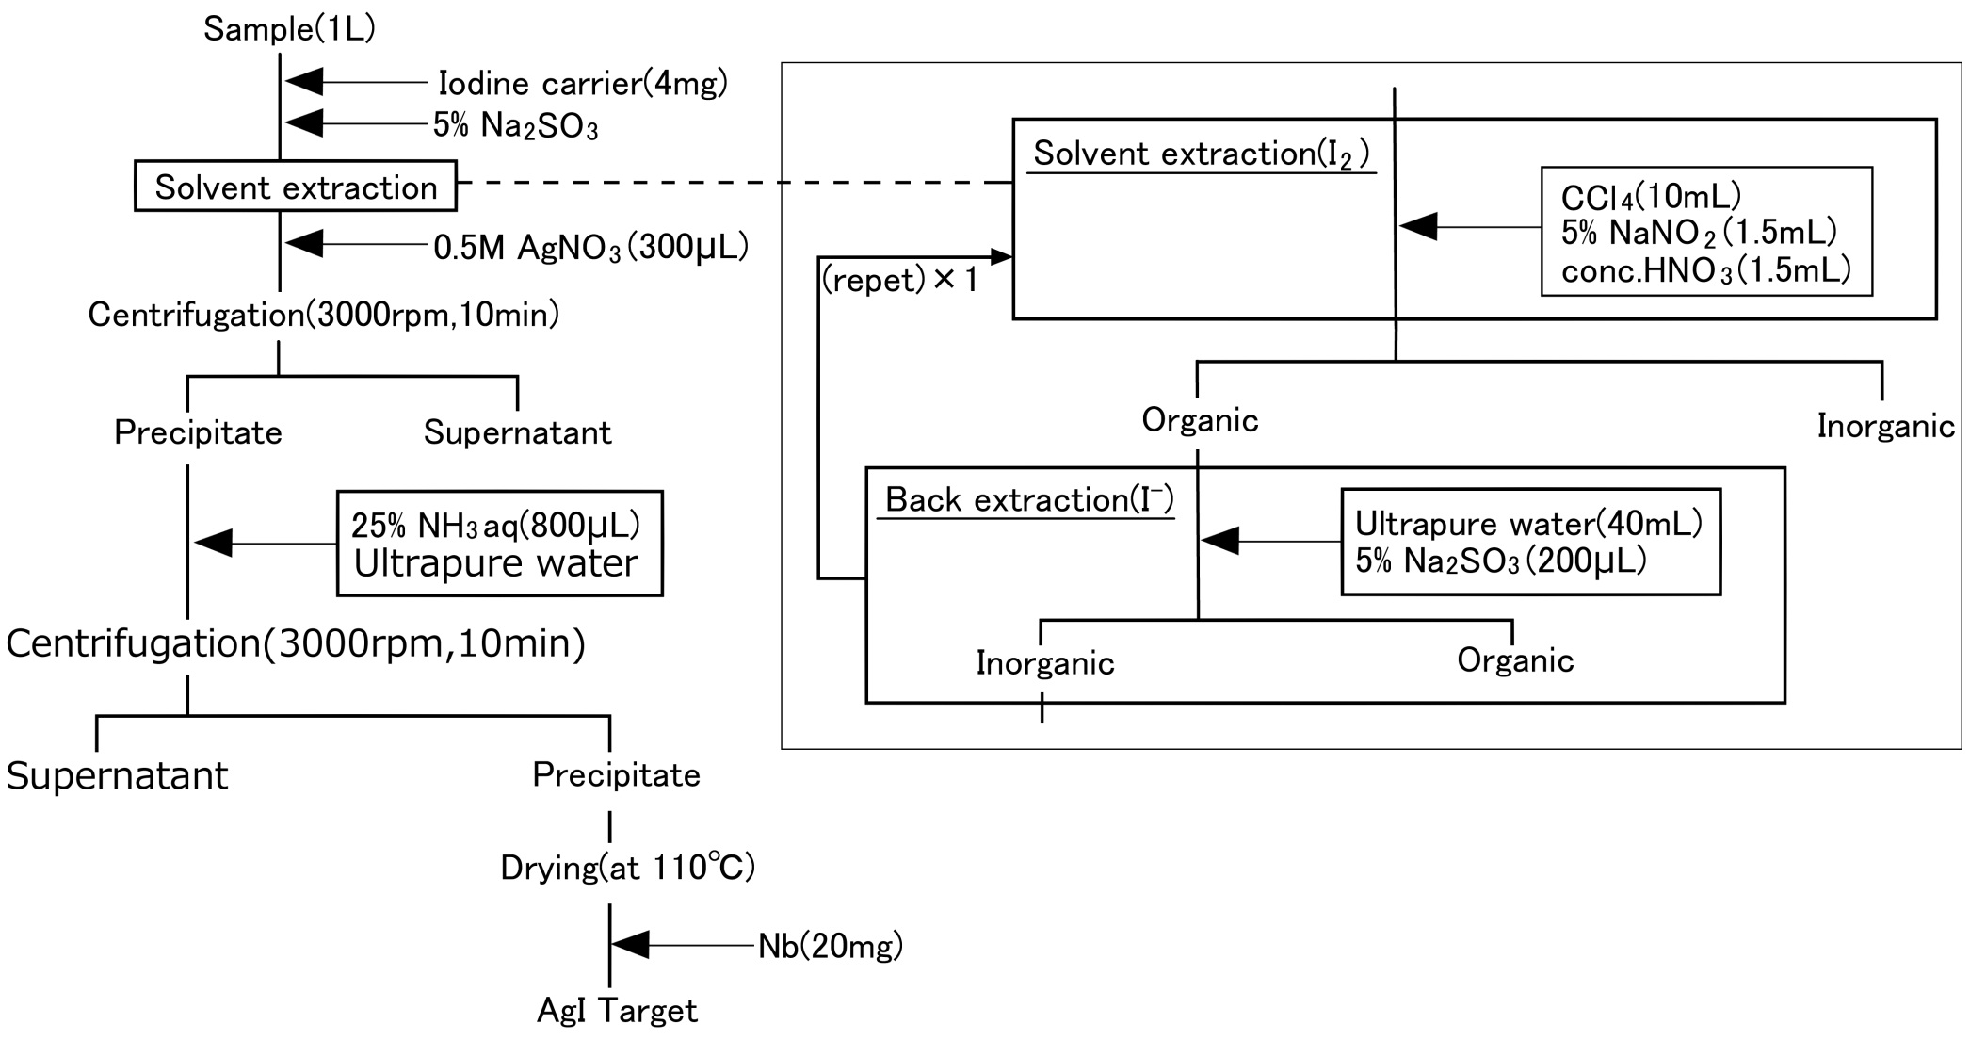
AMS用試料前処理
東大MALT-AMS
Notes:
また、ヨウ素のAMSでは、水試料をそのまま扱うことができないので、試料1Lからこのような手順でヨウ素を抽出し、ヨウ化銀として東京大学の加速器、モルトへ持って行き、測定を行いました。 ★

Slide 17
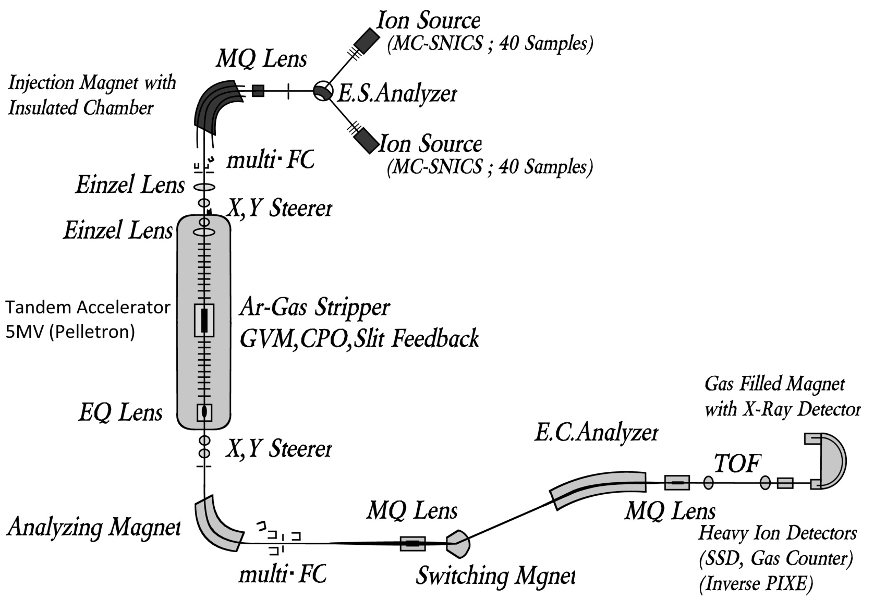
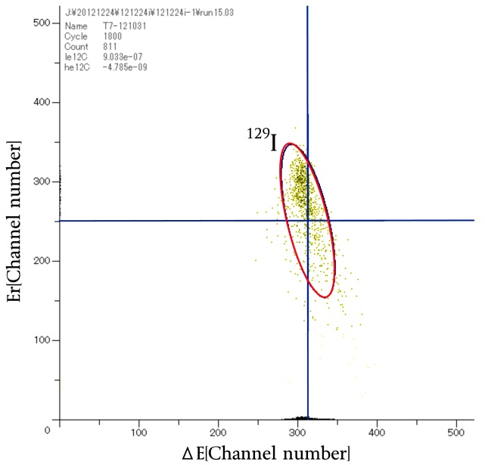
東大MALT-AMS装置
スペクトルの一例
Sampling point(ⅵ)
¹²⁹I⁷⁺
Notes:
東大MALTの加速器の略図です。ヨウ化銀をイオン源にセットし、５MVで加速して測定しました。 ★

Slide 18
溶存態中の¹²⁹Iの流域変動
6
2
5
4
3
1
地金掘 2012/10/31 0.12 μBq/L
北千葉導水注入地点
Syouwa

Slide 19
溶存態中の¹³⁷Csと¹²⁹Iの流域変動
2012/10/31
6
2
5
4
3
1
¹³⁷Csと¹²⁹Iは変動は同期しているようである。
新駒木橋と新橋の間で濃度が大きく変動している。
新駒木橋下流で北千葉導水注入が行われている。
大堀川の水質浄化のための事業として行われている。
昭和橋と呼塚橋の間に地金掘の流入が起こっているが、それの影響によって増加が見られている。
地金掘
北千葉導水注入地点
Syouwa

Slide 20
昭和橋下における定点観測
流域変動
×10⁻⁹
×10⁻⁹
¹²⁷I ppb
¹²⁷I ppb

Slide 21
溶存態中の¹³⁷Csと¹²⁹Iの相関

Slide 22
×10⁻⁹
1/¹²⁷I ppb⁻¹

Slide 23
¹²⁹Iの環境トレーサとしての可能性
原発事故由来の¹³⁷Csとの関連が強く見られている。
元素の違いが見いだせると重要なトレーサとなると考えられる。
周辺環境中の¹²⁹Iの測定が必要で、今後進めていく必要がある。

Slide 24
平成25年度以降の計画
大堀川について継続調査（¹³⁴Cs, ¹³⁷Cs, ¹²⁹I）
  流域調査 北千葉導水からの流入水も採取 (4/30)
  河底質土、周辺表層土壌中の¹²⁹Iの調査
福島県の河川水に関しても¹²⁹Iの調査をしてみたい（6/12-13 浪江町請戸川）
溶存態中の放射性セシウムの回収法を考える（現在の検出限界 30 mBq/L）

Slide 25
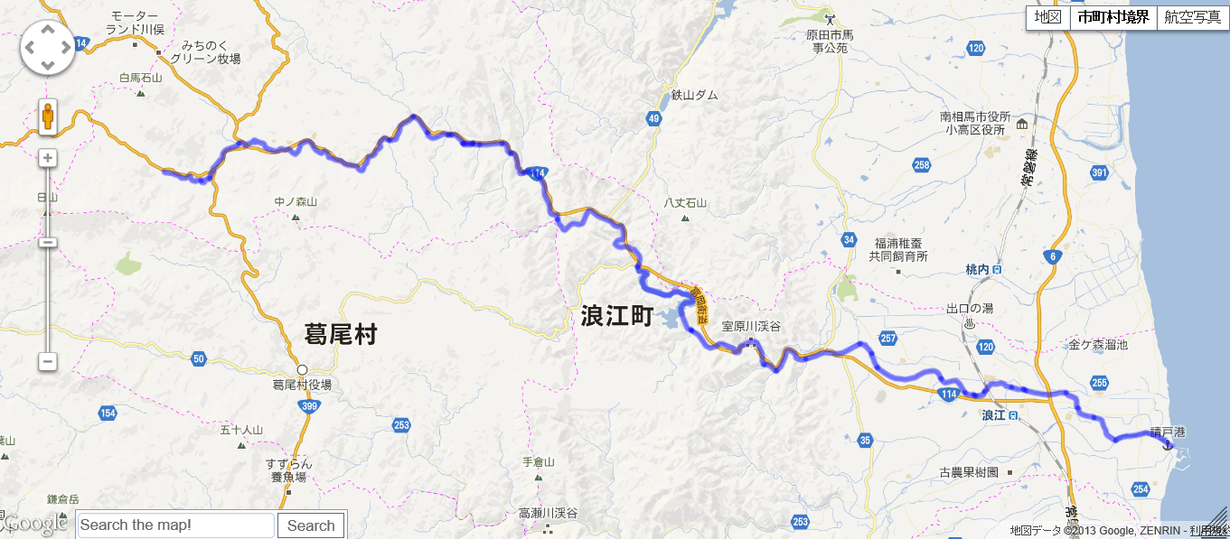
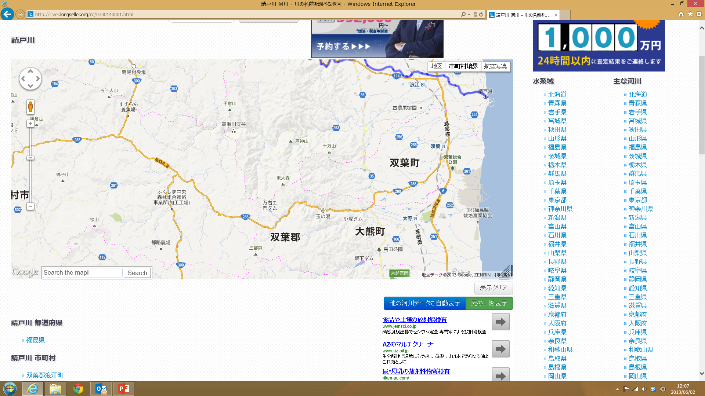
福島県請戸川

Slide 26
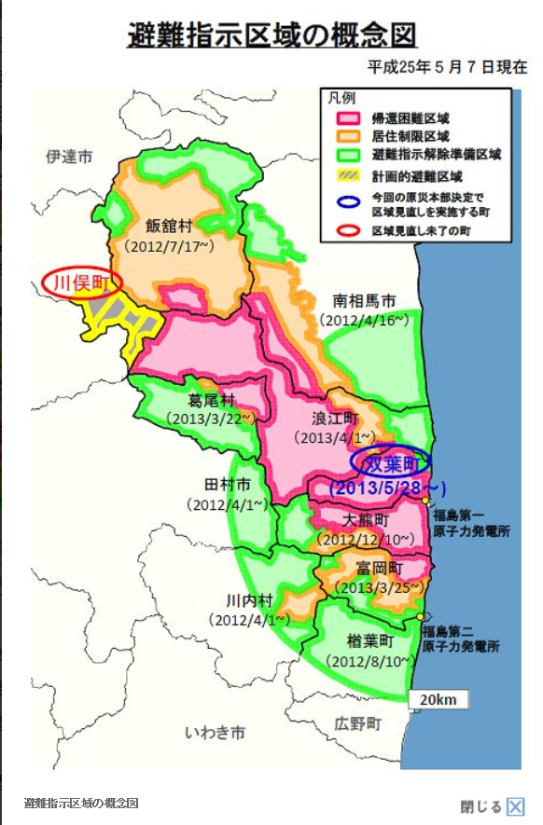
2011年6-7月
2012年11月

Slide 27
福島県請戸川
室原橋
2012/11/15
¹³⁴Cs 21000 Bq/kg
¹³⁷Cs 36000 Bq/kg
大柿ダム
2012/11/15
134Cs 13000 Bq/kg
137cs 22000 Bq/kg
北幾代橋
堰守橋
請戸橋
2012/11/15
134Cs 1500 Bq/kg
137Cs 2600 Bq/kg
FD1NPP

Slide 28
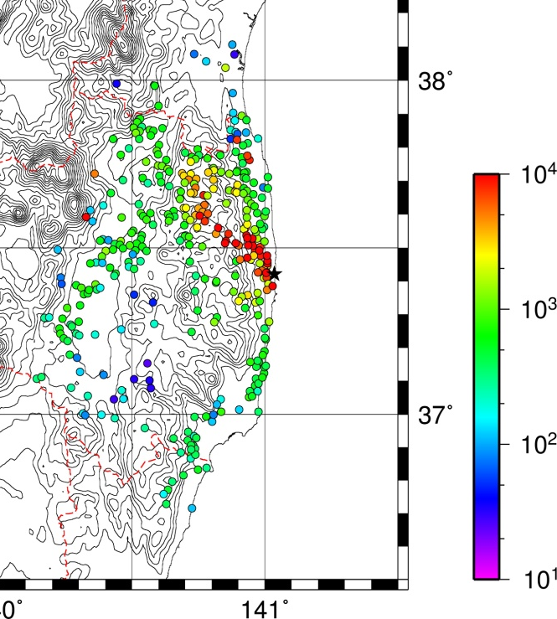
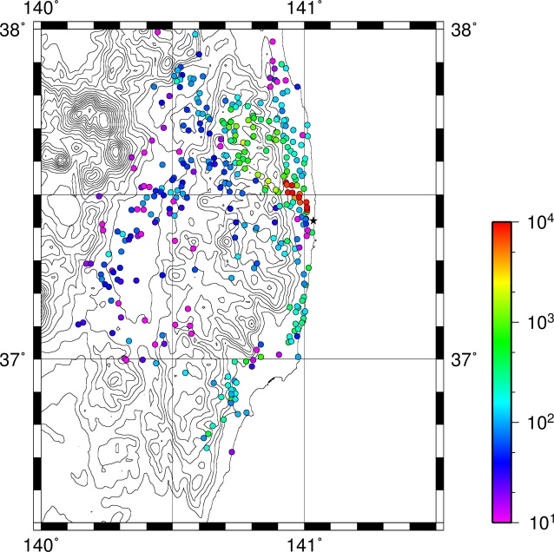
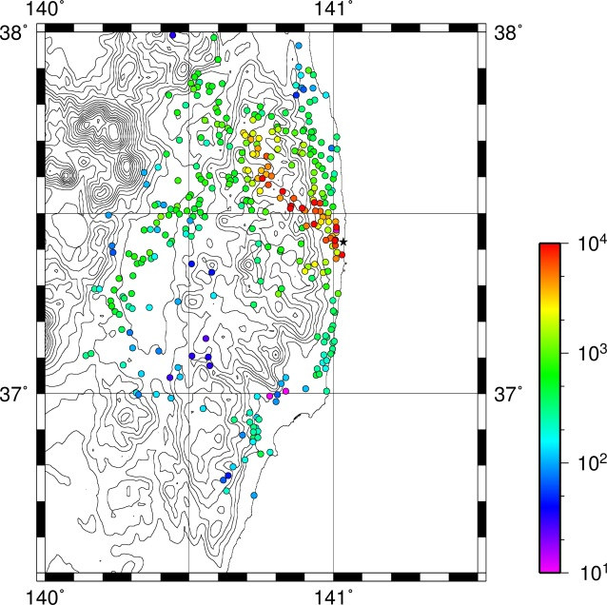
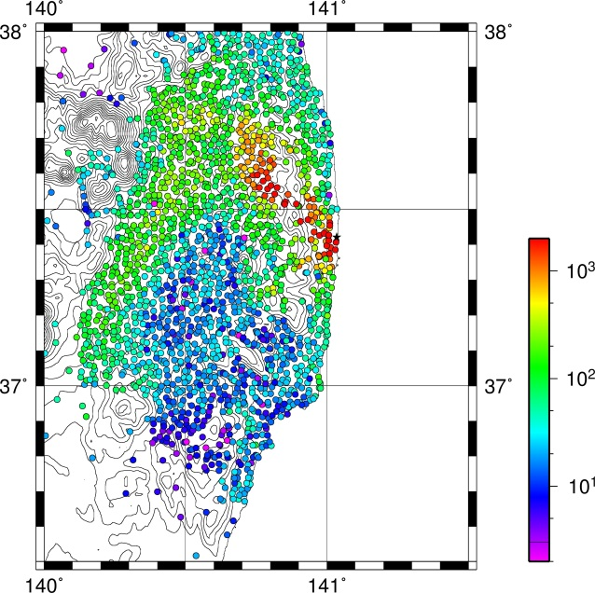
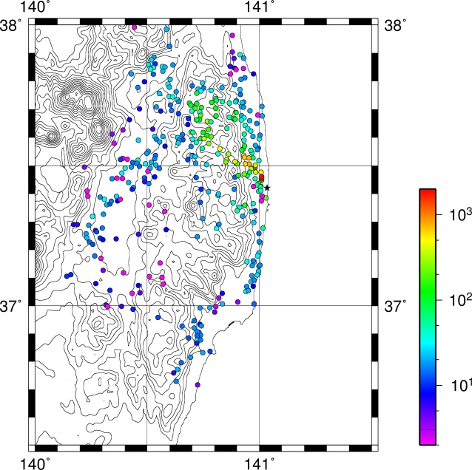
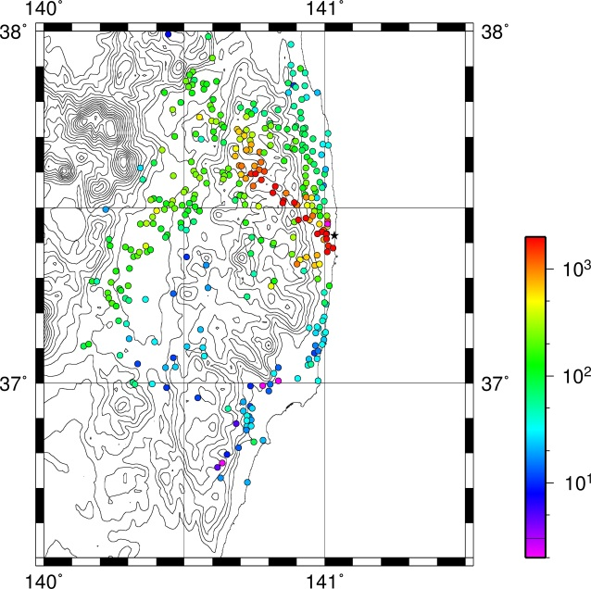
v
^{110m}Ag
^{110m}Ag/¹³⁷Cs比が高いイベント
→3/12 ?
^{110m}Ag/¹³⁷Cs比が低いイベント
→ 3/15
Bq/m²
Bq/m²
Bq/m²
¹³⁷Cs
kBq/m²
kBq/m²
kBq/m²

Slide 29
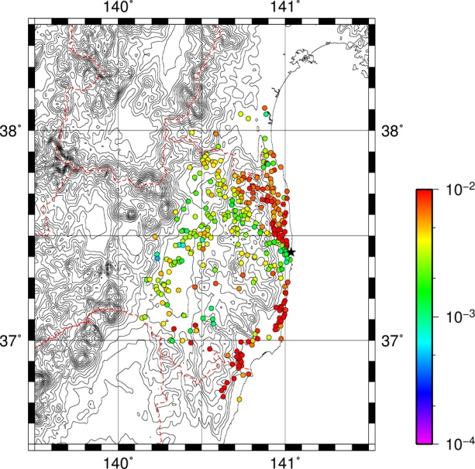
^{110m}Ag/¹³⁷Cs （文科省放射線量等分布マップ（土壌濃度マップ等）より）
20 km圏内
北西より北側 20km圏内
45 °
北西より北側 20km圏外
南側 20km圏外
^{110m}Ag/¹³⁷Cs
北西より西側 20km圏外
FD1NPP
北西より西側 20km圏内
Distance from FD1NPP / km

Slide 30
v
^{110m}Ag
^{110m}Ag/¹³⁷Cs比が高いイベント
→3/12 ?
^{110m}Ag/¹³⁷Cs比が低いイベント
→ 3/15
Bq/m²
Bq/m²
Bq/m²
¹³⁷Cs
kBq/m²
kBq/m²
kBq/m²

